Slide 1
ДИПЛОМНА РОБОТА
МІНІСТЕРСТВО ОСВІТИ І НАУКИ, МОЛОДІ ТА СПОРТУ УКРАЇНИ
НАЦІОНАЛЬНИЙ ТЕХНІЧНИЙ УНІВЕРСИТЕТ
“ХАРКІВСЬКИЙ ПОЛІТЕХНІЧНИЙ УНІВЕРСИТЕТ”
КАФЕДРА “АВТОМАТИЗОВАНИХ СИСТЕМ УПРАВЛІННЯ”
на тему: Розробка моделей та програмних компонент для інформаційної системи управління мережею фітнес-центрів
Виконавець: студент групи ІФ-39г Бугаєнко С.А.
Керівник роботи: ст. вик. каф. АСУ Лютенко І.В.

Slide 2
ЗАДАЧІ ІС ФІТНЕС-ЦЕНТРУ
Ведення кількості клієнтів;
Робота з клубною картой;
Ведення історії платежів клієнтів;
Створення програми занять клієнтів;
Складання розкладу тренерів і клієнтів;
Підрахунок статистики клієнтів,тренерів і фітнес-центру;
Ведення обліку персоналу;
Ведення обліку грошових потоків;
Ведення обліку інвентарю;
Створення і супровід сайту центра.

Slide 3
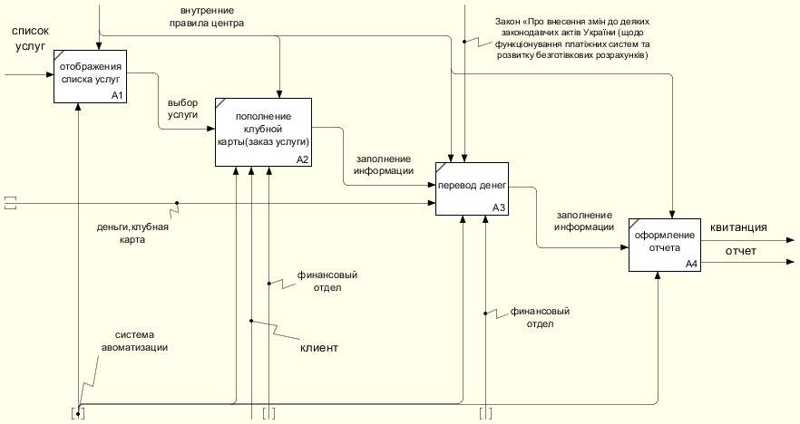
СХЕМА БІЗНЕС ПРОЦЕСУ "РОБОТА З КЛУБНОЙ КАРТОЙ"

Slide 4
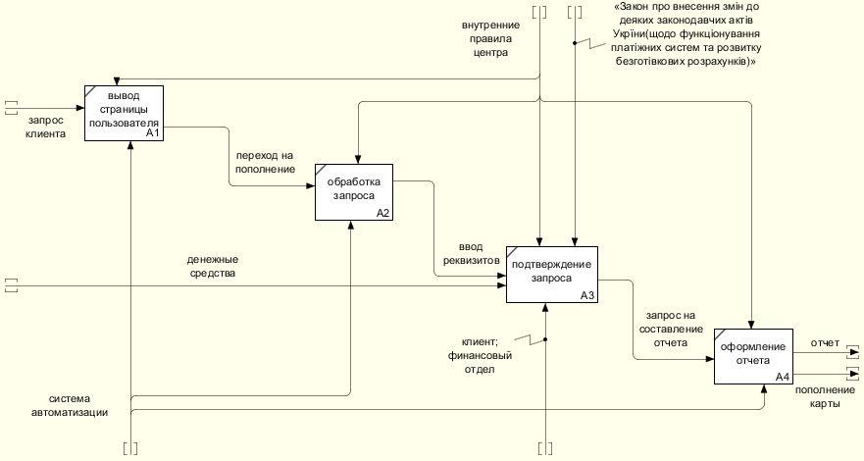
СХЕМА БІЗНЕС ПРОЦЕСУ "ПОПОВНЕННЯ КЛУБНОЇ КАРТИ"

Slide 5
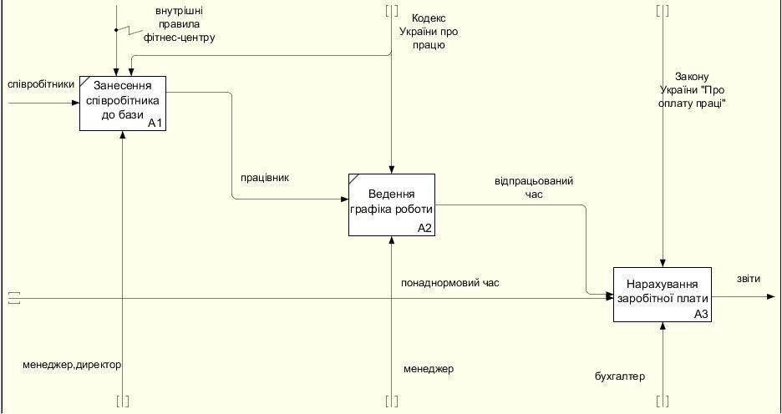
СХЕМА БІЗНЕС ПРОЦЕСУ "ВЕДЕННЯ ОБЛІКУ ПЕРСОНАЛУ"

Slide 6
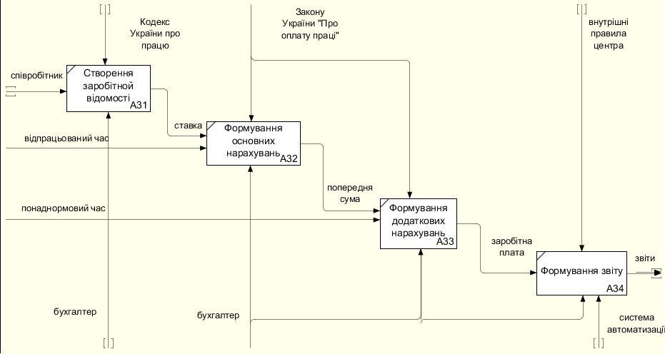
СХЕМА ПІД ПРОЦЕСУ "НАРАХУВАННЯ ЗАРОБІТНОЙ ПЛАТИ"

Slide 7
ПОРІВНЯЛЬНА ТАБЛИЦЯ CRM-СИСТЕМ
Характеристика | SAP CRM | OracleSiebel CRM | Microsoft Dynamics CRM | Парус
Рік виходу першої версії системи | 1999 | 2006 | 2002 | 1996
Можливості оренди системи | + | + | + | +
Ведення списку клієнтів | + | + | + | +
Ведення продажу | + | + | + | +
Ведення реєстру документів | + | + | + | +
Використання шаблонів Open Office | - | - | - | +
Можливість створення поіменних e-mail розсилки | - | - | + | +
Планування продаж | + | - | + | +

Slide 8
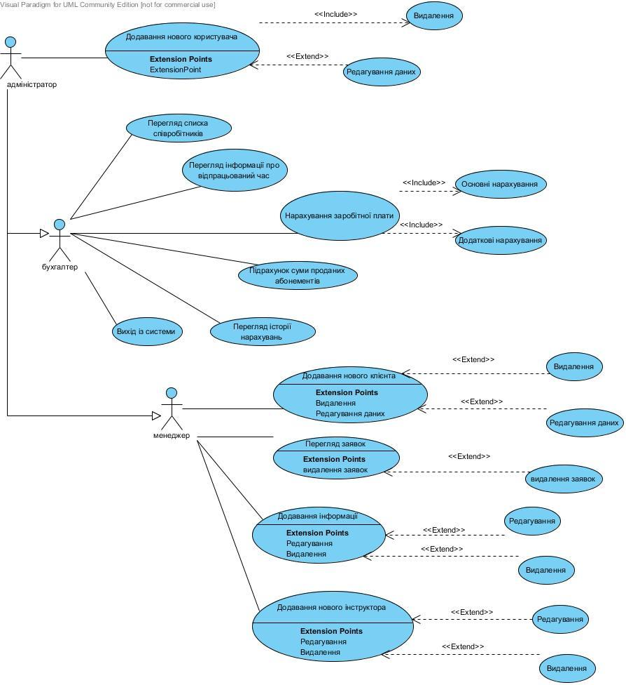
ДІАГРАМА ВИКОРИСТАННЯ

Slide 9
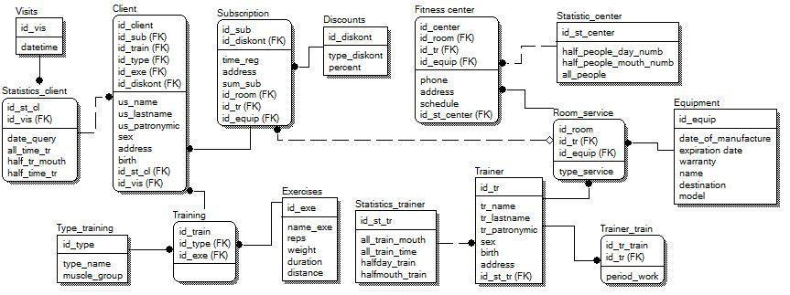
МОДЕЛЬ ДАНИХ

Slide 10
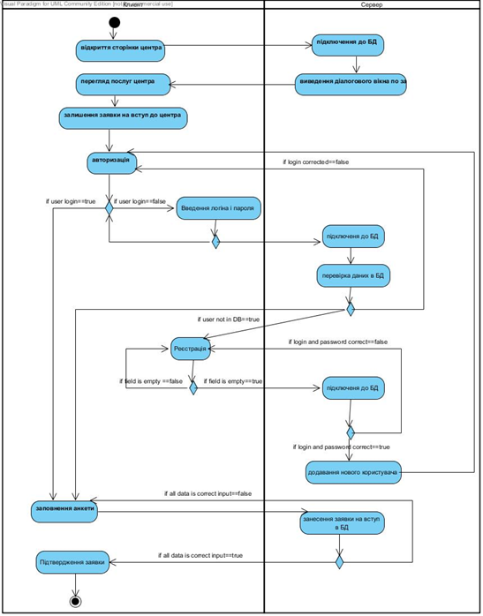
ДІАГРАМА ДІЯЛЬНОСТІ ДЛЯ ПРОЦЕСУ ПОДАННЯ ЗАЯВКИ НА ВСТУП ДО ФІТНЕС_ЦЕНТРУ

Slide 11
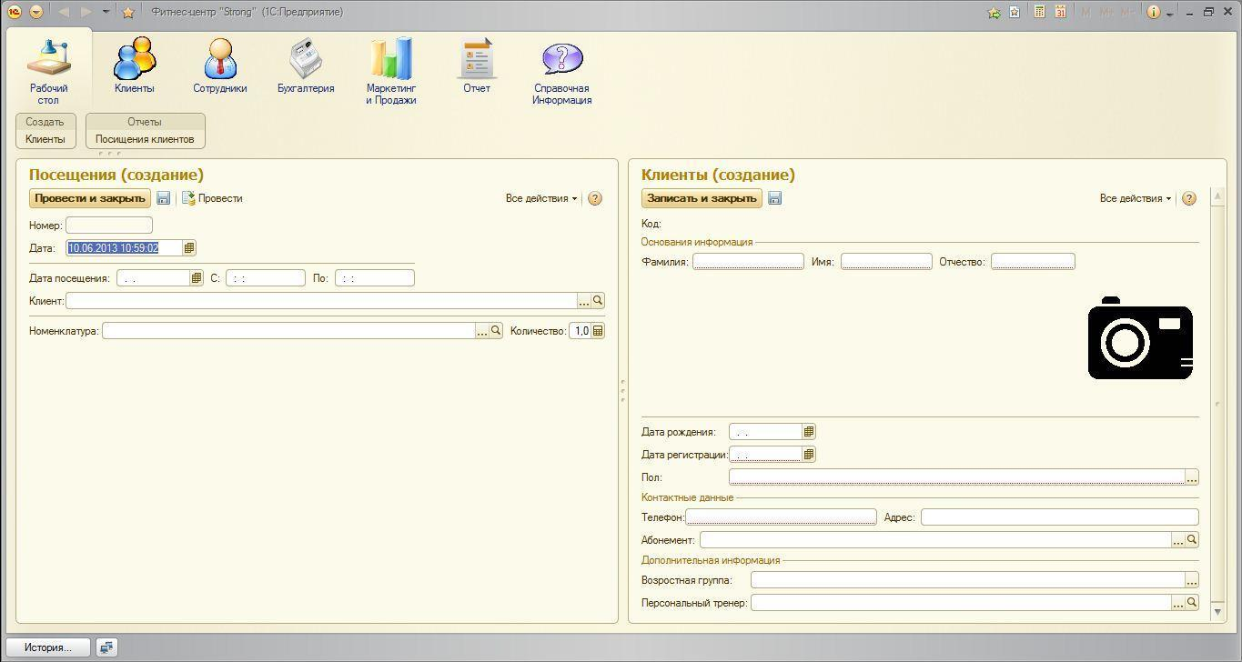
ІНТЕРФЕЙС ГОЛОВНОГО МЕНЮ

Slide 12
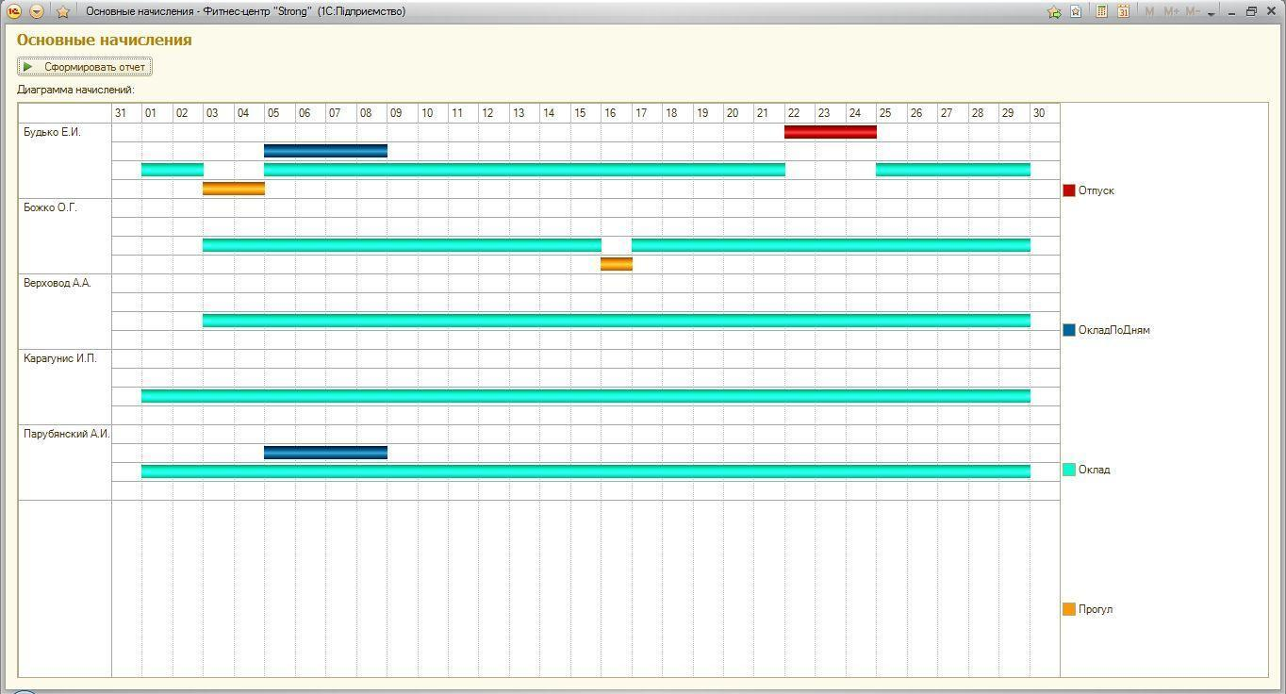
ГРАФІК РОБОТИ В ВИГЛЯДІ ДІАГРАМИ ГАНТА

Slide 13
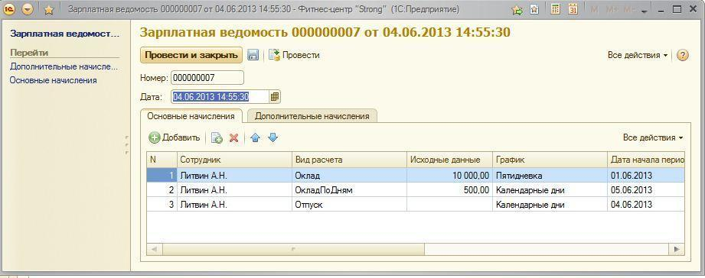
ІНТЕРФЕЙС НАРАХУВАННЯ ЗАРОБІТНОЇ ПЛАТИ

Slide 14
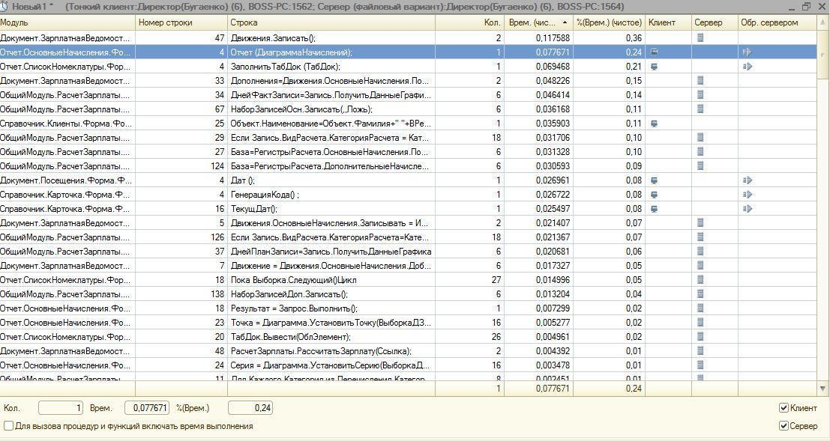
РЕЗУЛЬТАТИ ТЕСТУВАННЯ ПРОГРАМНОГО РІШЕННЯ

Slide 15
ДЯКУЮ ЗА УВАГУ !

